Slide 1
Ανακύκλωση Χαρτιού
Χαρτοαπίθανοι Βιωματικές Δράσεις Γ1

Slide 2
ΧΡΗΣΕΙΣ ΧΑΡΤΙΟΥ
Για ενημέρωση: εφημερίδες, περιοδικά, βιβλία, τετράδια 46%
Για συσκευασία: χαρτί για συσκευασία, χαρτοκιβώτια 37%
Χαρτόνια 9%
Βιομηχανικό χαρτί: για τσιγάρα, φίλτρα, χρηματοοικονομικά 3%
Tissues: χαρτί τουαλέτας, κουζίνας, χαρτομάντιλα, χαρτοπετσέτες

Slide 3
Με έναν τόνο ανακυκλωμένου χαρτιού εξοικονομούμε έως και 170 kg πετρέλαιο.

Slide 4
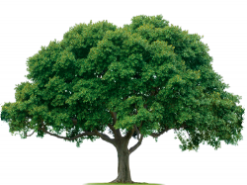
Σώζουμε περίπου 17 δέντρα.

Slide 5
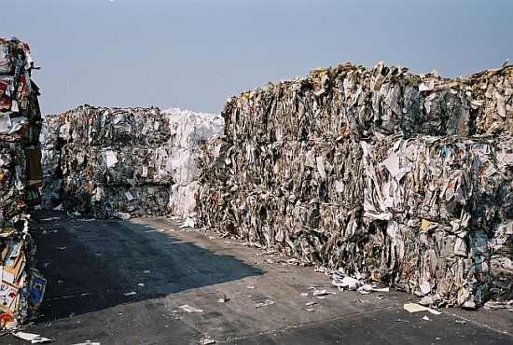
Καταστρέφουμε 2 χωματερές χαρτιού το χρόνο

Slide 6
Εξοικονομούμε 32.000 λίτρα νερού

Slide 7
Για αυτό ανακυκλωνουμε
Χαρτί συσκευασίας
Χαρτόνι
Περιοδικά
Δημοσιογραφικό και φωτοτυπικό χαρτί
Φάκελοι
Φυλλάδια
Εφημερίδες
Χαρτοκιβώτια

Slide 8
Ανακύκλωση χαρτιού
Βιωματικές Δράσεις Χαρτοαπίθανοι:
Ανδρικοπούλου Μ.
Γ’1 Ζησιμοπούλου Α.
Αθανασόπουλος Φ.
Ζαχουλίτης Κ

